Slide 1
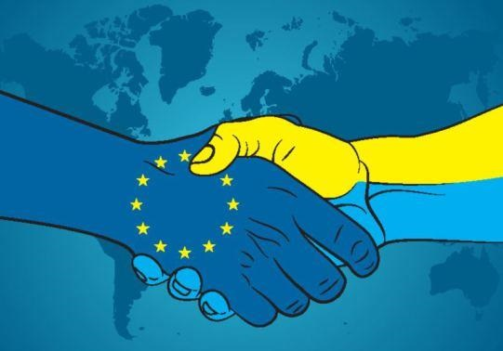
Я досліджую світ
2 клас
Людина і світ
Урок 63
Чому країни прагнуть об’єднуватися?

Slide 2
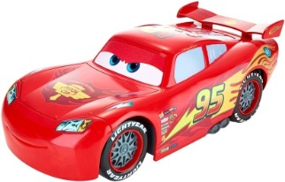
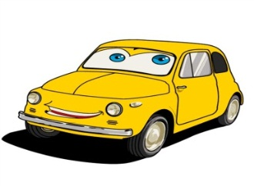
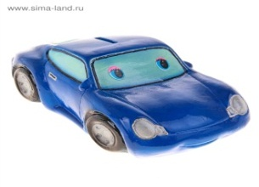
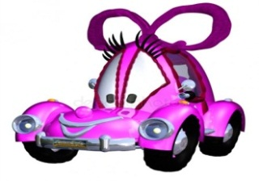
Налаштуймося на роботу
Пролунав дзвінок веселий.
Всі готові? Все готово?
Ми не відпочиваємо,
Ми працювати починаємо.
Чи любиш ти подорожі? На екрані машинки з рисами характеру.
Яку ти вибираєш для участі у подорожі?
працьовитість
увага
старанність
творчість

Slide 3
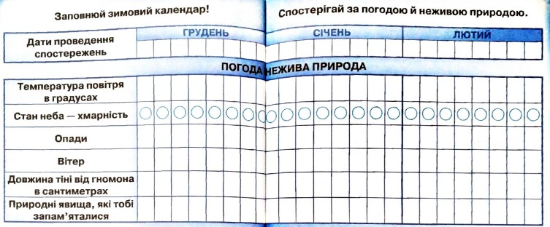
Вправа «Синоптик»
Яка зараз пора року?
Яке число місяця?
Який місяць року?
Який день тижня?
Запиши свої спостереження за неживою природою у календар спостережень
Зошит.
Сторінка
60-61

Slide 4
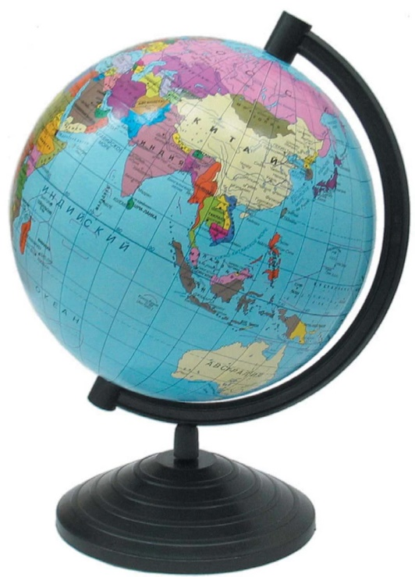
Пригадай
Перелічи, які країни світу тобі відомі.
Скільки країн є на світі?
Які назви найбільших країн світу?
В якій частині світу розташована наша Україна?
Навіщо людям потрібне спілкування один з одним?
Сьогодні на уроці ознайомимось із поняттям «Європа», дізнаємось про символи Європейського Союзу.

Slide 5
Міжнародні відносини
Так само, як люди не можуть існувати без спілкування, так і народи різних країн світу мають налагоджувати добросусідські міжнародні відносини.
Для збереження миру на Землі і протидії війни
Для спільної охорони природи
Навіщо країнам налагоджувати відносини?
Для торгівельних відносин між країнами
Для ведення господарства
Для вирішення цих питань країни об’єднуються в міжнародні союзи.
Підручник.
Сторінка
88

Slide 6
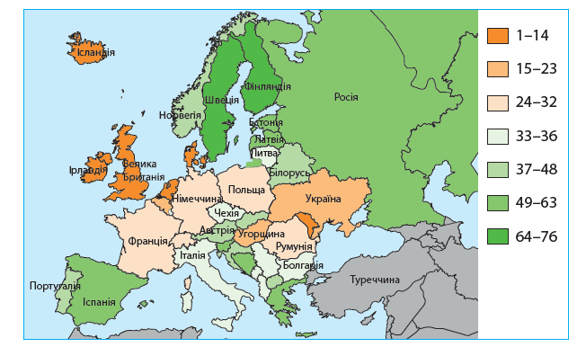
Найвпливовіший серед них — європейський союз (ЄС)
Європейський союз – це об’єднання з
27 європейських країн. До них належать:
Німеччина
Франція
Італія
Естонія
Польща
Швеція
Україна прагне вступити в ЄС.
Поміркуй, чому українці хочуть стати громадянами Європи і членами Євросоюзу?
Підручник.
Сторінка
88

Slide 7
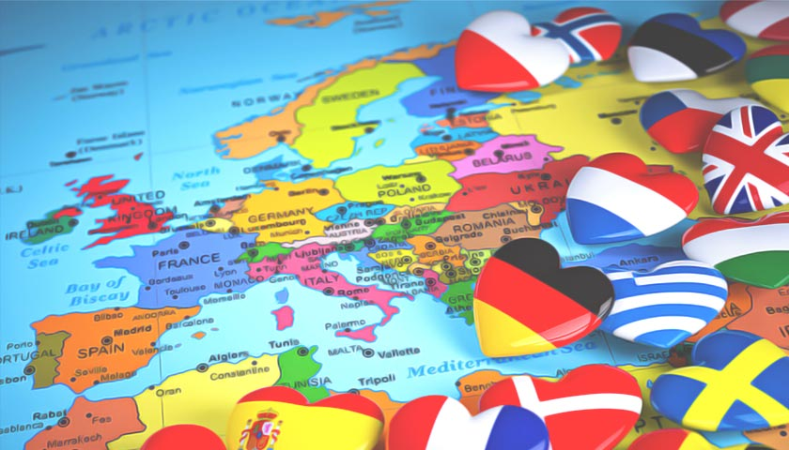
Що означає бути європейцем?
це бути патріотом своєї держави
це поважати людей інших національностей, їх звичаї та традиції
це прагнення миру у всьому світі
це свобода слова і вибору, але не вседозволеність
це дотримання законів

Slide 8
Прапор Європи
Прапор Європи — символ Європейського Союзу— синє полотнище з 12 жовтими зірками, які утворюють коло посередині.
«На тлі блакитного неба Західного світу зірки символізують народи Європи в колі, знаку єдності. Число зірок є незмінним, рівним дванадцяти. Це число символізує досконалість і повноту».

Slide 9
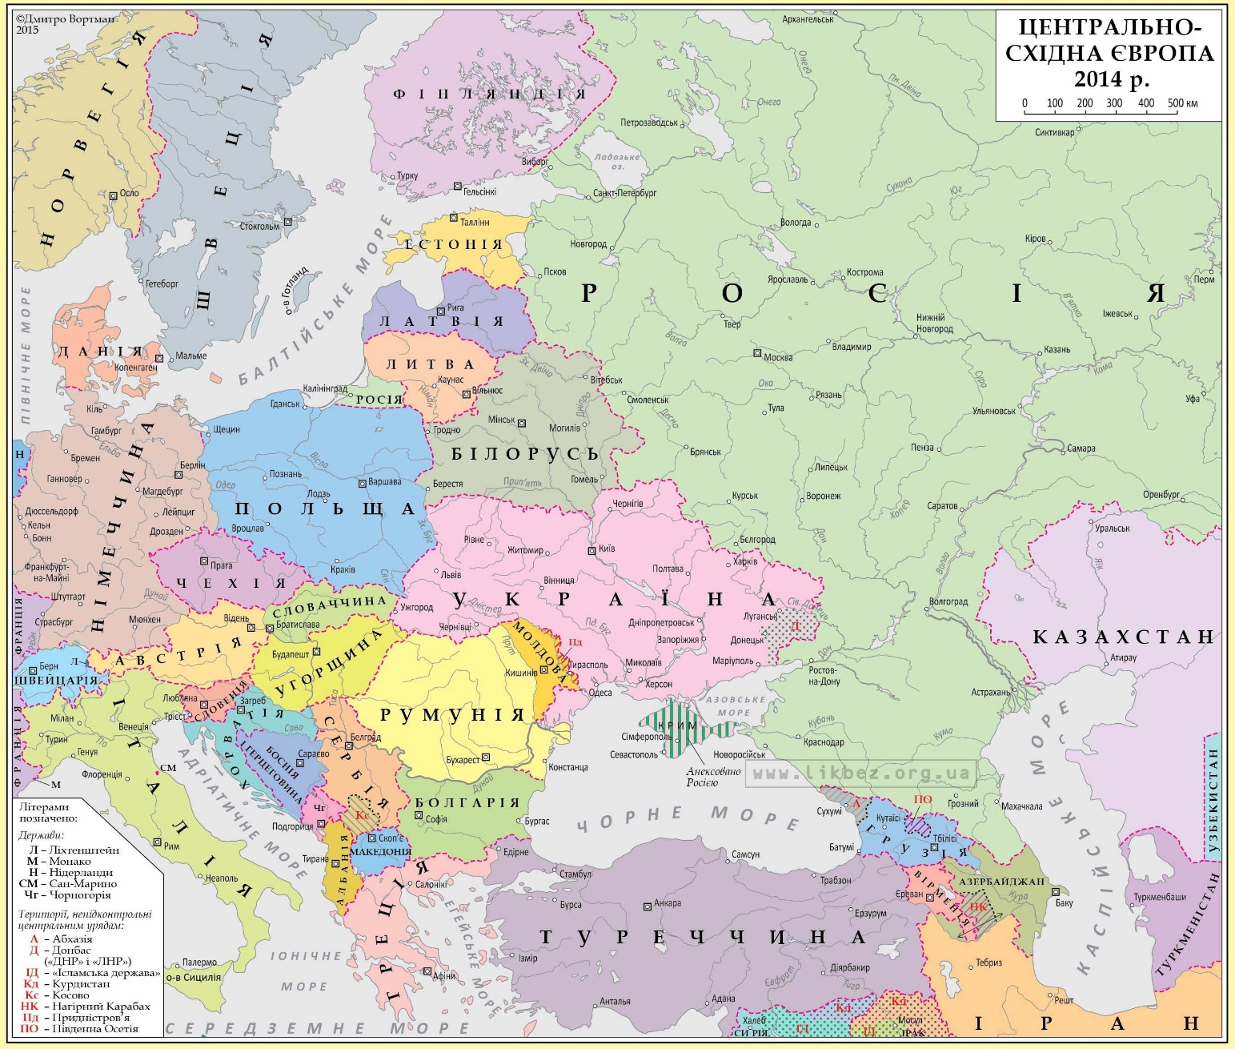
Розглянь карту Європи.
Знайди Україну
Чому США, Канада та Японія не можуть входити до складу ЄС?
Підручник.
Сторінка
88

Slide 10
Кошик запитань
Про яку країну світу тобі хотілось би дізнатися більше?
З якою метою різні країни об’єднуються?
На якому материку треба шукати Європу?
Підручник.
Сторінка
88

Slide 11
Робота в зошиті
6. Підкресли назви країн, що розташовані у Європі.
7. Розфарбуй прапор Європейського Союзу.
Франція, Бразилія, Україна, Єгипет, Польща,Індія
Сторінка
14

Slide 12
Рефлексія
Яку тему вивчали на уроці?
Що нового дізналися на уроці?
Які цінні думки запам’ятались?
Що було важко на уроці
Віртуальну подорож Європейським Союзом закінчено.
Яка якість допомогла на уроці?
працьовитість
увага
старанність
творчість

